Slide 1
奈良県スポーツアカデミー基本方針（案）
資料３
2016年10月

Slide 2
奈良県スポーツアカデミー基本方針（案） Ｐ．１
コンセプト・事業概要・主な狙い
１．奈良県スポーツアカデミーのコンセプト
～ ～
Point1
奈良県のオリジナルメソッドを開発。「科学」と「実践」の融合。
スポーツによる新しい奈良の創造
スポーツが持つ多様な力により、
次代を担う人材を育成し、
豊かで活力に満ちた奈良県を実現
Point２
スポーツを通じた人間形成。奈良発のアスリートを育成。
Point3
県民の健康維持増進。地域の活力を創出。
２．事業概要
３．奈良県スポーツアカデミーの主な狙い
○ 「奈良県スポーツアカデミー」は、スポーツ医科学研究に基づき、子どもから高齢者まで、年齢や発育・発達段階に応じた奈良県独自の特色あるトレーニング方法や理論である「奈良メソッド」を大学や民間企業と連携して構築する。
○ この「奈良メソッド」に基づき、アスリートの育成のみならず、社会適応力、いじめ対抗力、規範意識の醸成など、次代を担う子どもたちを対象に、スポーツを通じた人間形成に努めるほか、高齢者や障害者、女性など広く県民の健康維持・増進を目指す。
○ また、 「奈良県スポーツアカデミー」では、多様な事業メニューを展開するとともに、施設の魅力を高めることにより、海外からのスポーツ留学や国内外からのスポーツ合宿を誘致し、交流人口の増加、新たなスポーツ産業や雇用の創出に繋げる。
（１）独自性
「奈良メソッド」を奈良県独自の方法論として確立。
奈良県にしかないオリジナルメソッドは、魅力的なプログラムの源泉になるとともに、国内外から人を呼ぶ集客力を生み出す。
（２）先進性
国内外の先進事例を参考にしながらも、多様な事例の特徴を融合し、発展させることで他の先進事例を超えるアカデミーを整備。
（３）実効性
民間の参入意欲を高め、民間のノウハウや創意工夫を最大限に活用。
交流人口の増加を皮切りに、産業や雇用の創出につなげることで、奈良県の活性化に貢献。

Slide 3
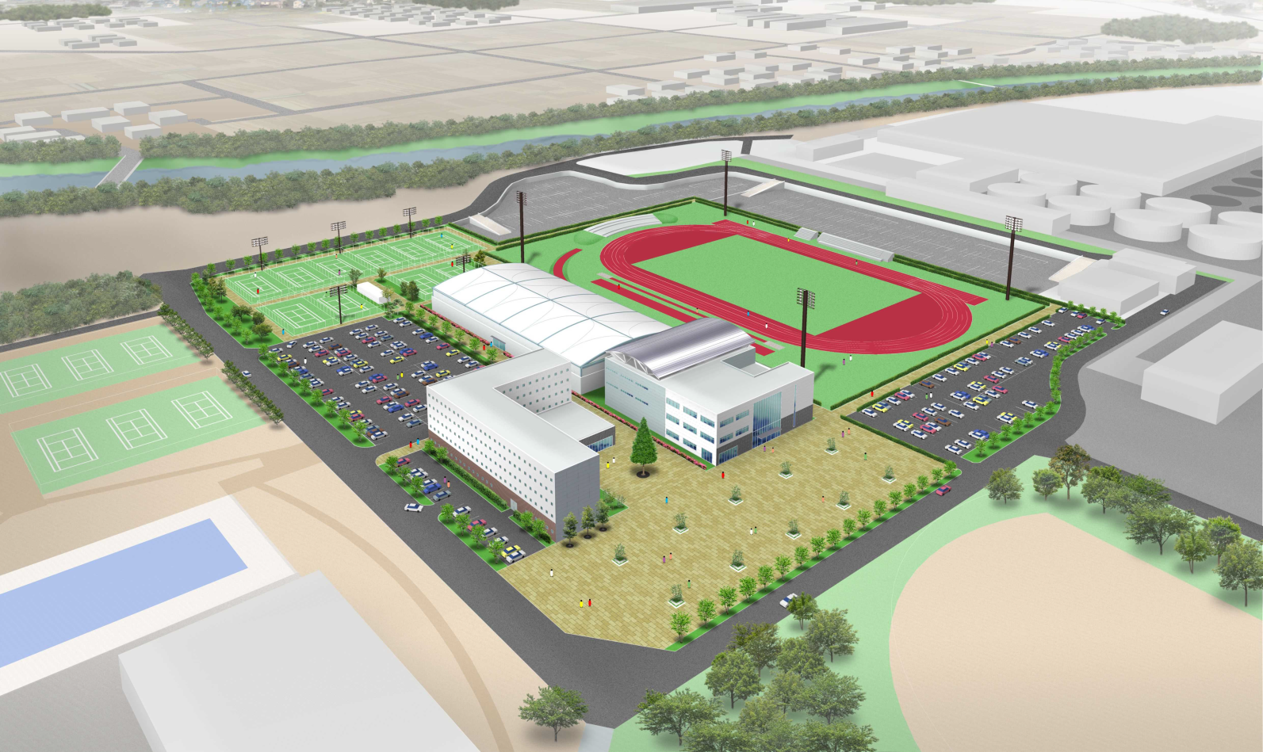
奈良県スポーツアカデミー基本方針（案） Ｐ．２
整 備 の 事 業 効 果
１．奈良県スポーツアカデミーの事業効果
３．ソフト・ハードが一体となった事業展開
整備を予定する施設 | 内 容
スポーツ医科学センター | 研究室、セミナー室、計測室、多目的トレーニングルーム、屋外多目的芝生ｺｰﾄ、リカバリー・リハビリ設備など
○ 研究事業 | ・年齢、発育発達段階に応じた、栄養をはじめフィッ トネス、メンタル等に関する科学的な研究を推進し、 エビデンスに基づき「奈良メソッド」を確立。 ・体力測定等の科学的な計測、評価を行い、結果を 適切なトレーニング方法等へフィードバック。 ・民間企業と連携した、ICTの活用や競技用具の高 度化等の取組。
○ 人材育成事業 | ・地域スポーツリーダーや健康づくり指導者の養成研修 などを行い、指導者のスキルを向上。
○ 情報発信事業 | ・プログラムを幼稚園や小学校、総合型地域スポーツ クラブ等へ提供。全県的に取組を展開。
テニスコート | 屋内・屋外ハードコート など
多目的フィールド | ４００ｍトラック、人工芝インフィールド、 ウッドチップロード、サンドプール など
○ アカデミー事業 | ・国内にとどまらず、アジアを中心とした世界から有望な ジュニア選手を受入。教育・生活を含めた育成を実 施。 ・「奈良メソッド」に基づき、就学前幼児、児童生徒、 高齢者、障害者、女性アスリートなど、幅広い層に 効果的なプログラムを提供。
○ 施設提供事業 | ・国内外よりスポーツ合宿を受入。テニスや陸上のほか 水泳やサッカー、ラグビーなどの合宿が可能。 ・県内の競技強化拠点として活用。 ・学校や近隣住民等へスポーツ施設の貸出。 ・施設を活用した、各種スポーツイベント等の実施。
宿泊・飲食施設 | 宿泊室、アカデミー寄宿舎 〔車椅子対応〕 レストラン 〔健康・栄養食対応〕
教育の場・
機会の拡充
県民の
健康長寿
・社会適応力、いじめ対抗力、規範意
識の醸成等スポーツを通じた人間形成
・体力の向上や健康の維持増進
新しい人の
流れの創出
奈良県スポーツ
アカデミー
新たな
人材の育成
・交流人口の増加、国際交流推進
・地域の活性化
・地域スポーツリーダーの養成
・コーチ、トレーナー等のキャ
リアアップ
新たなスポーツ
産業の創出
安定した
雇用の創出
・他分野（健康、食、観光等）と
の融合による新たな産業の創出
・官民連携による雇用機会の創出
・アスリートのセカンドキャリアの創出
２．奈良県スポーツアカデミー整備のイメージ
屋内テニスコート
多目的フィールド
屋外テニスコート
宿泊施設
レストラン
スポーツ医科学
センター

Slide 4
奈良県スポーツアカデミー基本方針（案） Ｐ．３
スポーツアカデミーにおける事業展開（案）
奈良県スポーツアカデミーの事業メニュー |  | 主 体 | 内 容
（１）研究事業 | ①スポーツ医科学研究 | スポーツ医科学 センター 〔 県 〕 | ・ スポーツ医科学センターにおいて、栄養をはじめフィットネス、パフォーマンス、メンタル等に関する科学的な研究を行い、エビデンスに基づき「奈良メソッド」を確立する。
 | ②測定・評価 |  | ・ 体力測定等、科学的な測定によりデータを蓄積し、様々な研究に活用するとともに、測定結果を分析し、適切なトレーニング方法等をフィードバックする。
 | ③プロジェクト研究開発 |  | ・ 民間企業等と連携し、ＩＣＴ、ロボット、競技用具の高度化など、プロジェクト型の研究開発を行う。
（２）プログラム開発 | ①プログラム開発 | 県と民間の協働 | ・奈良メソッドに基づき、アカデミー事業で展開するプログラムを開発する。スポーツ医科学センター及び民間（ＰＦＩ事業者）が協働で実施。
（３）アカデミー事業 | ①スポーツアカデミー （テニス、水泳、陸上等） | 民 間 〔ＰＦＩ事業者〕 | ・ 国内だけでなく、アジアを中心とした世界から有望なジュニア選手を受け入れ、長期間にわたって育成する居住型の育成システムを構築する。（スポーツ留学） ・ 海外からの留学生には、生活支援、教育支援も実施する。
 | ②就学前プログラム |  | ・ 就学前の幼児を対象に、生活習慣（栄養・睡眠）の改善、コミュニケーションスキル向上、スポーツの習慣化などのプログラムを提供する。
 | ③児童・生徒プログラム |  | ・ 児童及び生徒を対象に、適性競技評価（測定結果等をもとに適した競技を特定）、ヒューマンスキル向上、効果的な身体動作の獲得などのプログラムを提供する。
 | ④女性アスリートプログラム |  | ・ 女性アスリートを対象に、生理など女性特有の現象への対応や、女性目線での運動強度、栄養・休息、コンディショニング等を改善するためのプログラムを提供する。
 | ⑤障害者プログラム |  | ・ 障害者を対象に、発達障害や視覚障害、肢体不自由、知的障害、精神障害等、障害の種類や程度に応じた適切な運動、スポーツプログラムを提供する。
 | ⑥高齢者健康長寿プログラム |  | ・ 高齢者を対象に、転倒や骨折予防に特に効果を発揮し、介護予防にも繋がる効果的な運動プログラムを提供する。
（４）人材養成事業 | ①指導者等養成研修 | スポーツ医科学 センター 〔 県 〕 | ・ 地域スポーツリーダーや健康づくり指導者を対象とした指導者養成研修などを行い、県内指導者のスキル向上を図る。
（５）情報発信事業 | ①情報・プログラムの発信、普及 |  | ・ 奈良メソッドに基づくプログラムやノウハウを、県内の保育所・幼稚園や小学校、中学校、高校、総合型地域スポーツクラブ、市町村等、広く全県的に展開・発信する。
（６）施設提供事業 | ①県内の競技拠点形成 | 民 間 〔ＰＦＩ事業者〕 | ・ プロスポーツなどをはじめ、県内の競技強化拠点として活用を促す。
 | ②スポーツ合宿 |  | ・ テニス、水泳、陸上のほか、サッカー、ラグビーなどの屋外スポーツやバスケット、バレー、バドミントン、卓球などの屋内スポーツも含め、国内外からスポーツ合宿を受け入れる。 ・ 合宿利用者には、栄養指導等によるサポートも実施する。
 | ③スポーツ施設の貸出 |  | ・ 県内の競技団体、クラブ、学校、近隣住民等を中心に、スポーツ施設の貸出を行う。
（７）その他事業 | ①宿泊・食事提供 | 民 間 〔ＰＦＩ事業者〕 | ・ アカデミー事業、スポーツ合宿を優先した上で、空き室については、一般の宿泊者も受け入れることにより収益性を高める。
 | ②各種イベントの開催 |  | ・ 施設を活用し、様々なスポーツイベント等を切れ目なく開催する。

Slide 5
奈良県スポーツアカデミー基本方針（案） Ｐ．４
各事業の実施主体と関連イメージ
奈良スポーツアカデミー事業全体イメージ
○ スポーツ医科学センターが担う「研究事業」と、ＰＦＩ事業者が実施する「アカデミー事業」を中核に、「奈良メソッド」に
基づく、各事業を県と民間がそれぞれ展開。
県の「研究」と民間の「実践」を、高次に連動させたＰＤＣＡサイクル(試行・検証・改善)を構築することで、「奈良メ
ソッド」の確立を図る。
[ 奈良メソッド ]
（3）アカデミー事業 Ⅰ
（６）施設提供事業
①スポーツアカデミー
（テニス、水泳、陸上）
（４）人材養成事業
（１）研究事業
（５）情報発信事業
①県内の競技拠点形成
②スポーツ合宿
③スポーツ施設の貸出
①指導者等の養成
①スポーツ医科学研究
②測定・評価
③プロジェクト
研究開発
① 情報・プログラムの
発信・普及
（2）プログラム開発
（ 県と民間の協働 ）
（3）アカデミー事業 Ⅱ
（７）その他事業
【 スポーツ医科学センター（県）】
②就学前プログラム
③児童・生徒プログラム
④女性アスリート
プログラム
⑤障害者プログラム
⑥高齢者健康長寿
プログラム
①宿泊・食事提供
②各種イベントの開催
「研究」と「実践」の融合
（ＰＤＣＡサイクルの構築）
【 民間事業者（ＰＦＩ事業者）】

Slide 6
奈良県スポーツアカデミー基本方針（案） Ｐ．５
スポーツ医科学センターの概要
１．スポーツ医科学センターのコンセプト
３．関係機関等との連携の考え方
スポーツ医科学研究に基づいた、奈良県オリジナルのトレーニング方法・理論である「奈良メソッド」を確立
（「研究」と「実践」の融合 ： ＰＤＣＡサイクルの構築）
奈良メソッドの確立
Point1
アカデミー
事業者
アカデミー等の生徒・参加者
データ測定
モニター
Point2
「奈良メソッド」に基づき、「心・技・体」を充実させる、奈良県独自のプログラムを、県と民間が協働して開発
奈良メソッドの開発
試行・効果検証・改善
※ 「研究」と「実践」の融合
Point3
外部の専門家、研究機関と連携したマネジメント型の研究スタイル
スポーツ
医科学センター
（データの集約・マネジメント）
研究
医療
メディカルチェック
診療、リハビリテーション
プロジェクト研究
２．研究内容の考え方
県立医科大学等
連携体制の構築
民間企業
早稲田大学
アスリートだけでなく、個人が能力を発揮するためには、「心・技・体」が充実していることが必要。
特に「体」は、すべての土台となる重要な要素であり、幼児期から一生涯にかけて正しい運動・生活習慣（栄養・睡眠）を身に付けることが必要。
スポーツを通じて、「心・技・体」をバランスよく育てることを目標とする。
※ 医大を中心に
県内医療資源を
総合的に活用
スポーツ医科学に関して、個別協定を締結
４．スポーツ医科学センターの組織体制（案）
非常勤顧問
（県特別参与）
センター長（1名）
人 数：計8名
うち正職員：2名
（副センター長、ATリーダー）
○競技力の向上
○人間力の向上
・精神力、集中力、向上心
・ｾﾙﾌｺﾝﾄﾛｰﾙ、ｺﾐｭﾆｹｰｼｮﾝ力
・プラス思考 など
心
（メンタル）
常駐（常勤）
副センター長（1名）
技
（スキル）
・技術、テクニック、戦術
・戦略、身体制御能力 など
アスレティック
トレーナー（3名）
管理栄養士（1名）
事務員（2名）
体
（基礎体力）
運動・生活習慣（栄養・睡眠）
・筋力、柔軟性
・持久力、瞬発力
・コンディショニング など
非常勤
・ 整形外科医 ・保健師、看護師 ・個別分野の研究者 など

